Slide 1
Teorijski pregled projektnog zadatka Ognjen Čavić jun 2026.

Slide 2
Cilj:
Pregled postojećeg dumbgrad alata
Teorijski pregled funkcionalnosti kojima će alat biti proširen
Plan organizacije koda koji će biti implementiran

Slide 3
Softverski alat dumbgrad

Slide 4
Šta je dumbgrad?
Alat za automatsko računanje gradijenta
Zasnovan na predstavi matematičkog izraza u vidu direktnog acikličnog grafa
Taj graf se naziva grafom računanja (computational graph)
Čvorovi tog grafa su operacije i operandi
Gradijenti se računaju prolaskom kroz graf unazad
Neuronska mreža je izgrađena na ovoj osnovi
Notes:
Na ovom mestu u slučaju potrebe dodati napomene

Slide 5
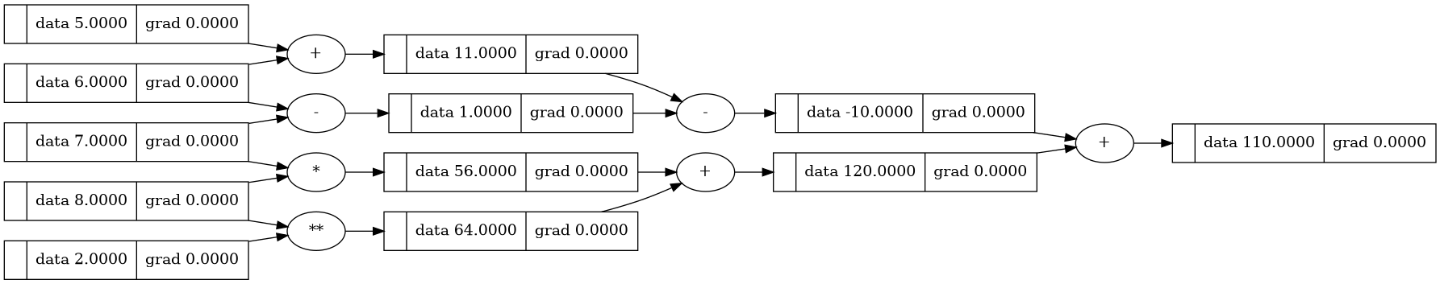
Primer jednostavnog grafa računanja
Primer grafa računanja napravljen pomoću graphviz alata: https://graphviz.org/

Slide 6
Primer grafa računanja ciljne funkcije manje neuronske mreže
Primer grafa računanja napravljen pomoću graphviz alata: https://graphviz.org/

Slide 7
Trenutne funkcionalnosti dumbgrad alata
Kreiranje i vizuelizacija grafova računanja
Koristi se graphviz softverski alat
Pravljenje višeslojnih feedforward neuronskih mreža
Uvođenje nelinearnosti pomoću aktivacione funkcije hiperboličnog tangensa
Ciljna funkcija suma kvadrata greške (sum of squared errors)
Primena ADAM algoritma optimizacije tokom obuke

Slide 8
Teorijski pregled funkcionalnosti kojima će alat biti proširen

Slide 9
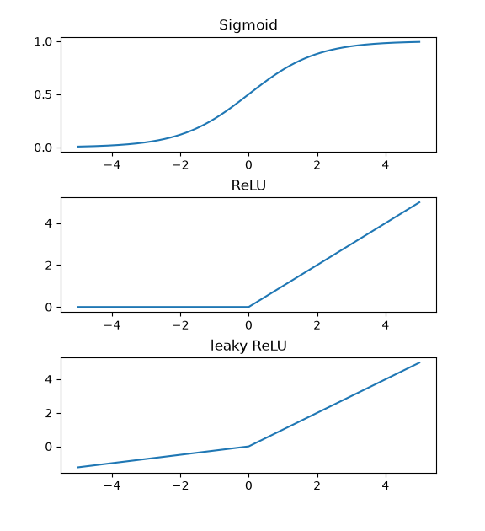
Proširen skup aktivacionih funkcija
Trenutno je implementiran samo hiperbolični tangens, što ograničava mogućnosti uvođenja nelinearnosti
Stoga je potrebno proširiti podržane aktivacione funkcije
Sigmoida:$$f(x)=\frac{1}{1-e^{-x}}$$
ReLU: $$f\left(x\right)=max\left(0, x\right)$$
Leaky ReLU $$f(x)=\left\{\begin{aligned}x, x >0 \\ ax, x < 0\end{aligned}\right.$$
Grafici aktivacionih funkcija napravljeni pomoću matplotlib biblioteke: https://matplotlib.org/

Slide 10
Ciljna funkcija unakrsne entropije
Jedina podržana ciljna funkcija je zbir kvadrata greške
Za klasifikacione probleme je bolje prilagođena unakrsna entropija (cross entropy)
Osnovna ideja unakrsne entropije je:
Blago penalisati visoku sigurnost tačne klase
Strogo penalisati visoku sigurnost netačne klase
$$L = - \sum_{k=1}^{K}{y_{k}}log(p_{k})$$

Slide 11
Softmax aktivaciona funkcija
Da bi se unakrsna entropija mogla upotrebiti, izlaz neuronske mreže mora da predstavlja raspodelu verovatnoća
Svi izlazi moraju biti u opsegu $$[0, 1]$$
Zbir svih izlaza mora biti jednak $$1$$
To se ostvaruje primenom softmax aktivacione funkcije
$$softmax(z_{i})=\frac{e^{z_{i}}}{\sum_{j}{e^{z_{j}}}}$$

Slide 12
Regularizacija penalisanjem parametara
Regularizacija je postupak kojim se smanjuje preterano prilagođavanja na trening skupu podataka, čime se postižu bolji rezultati tokom testiranja
Jedan od načina regularizacije je penalisanjem parametara
Ideja je dodati regularizacionu normu u ciljnu funkciju, čime se penališu visoke vrednosti parametara
$$\tilde{J}\left(W, b, x, y\right)=J\left(W, b,x,y\right)+ αΩ(W)$$

Slide 13
L1 i L2 norme parametara
L1 norma - koristi apsolutnu vrednost za penalizaciju
Uzrokuje da neki parametri budu jednaki (ili približno jednaki) nuli
Time se dobijaju ređi (sparse) modeli
$$Ω\left(W\right)=\sum_{i}{|w_{i}|}$$
L2 norma – upotreba kvadrata težine za penalizaciju
Parametri su male vrednosti ali ne završavaju u nuli
$$Ω\left(W\right)= \sum_{i}{w_{i}^{2}}$$

Slide 14
Paralelizacija obuke
Paralelizacijom se skraćuje potrebno vreme za obuku modela
Odabrani način za to je simuliranom federalnom obukom
Simulirana obuka podrazumeva izvršavanje na jednom računaru
Osnovni koncept je da se proces obuke podeli na N niti, gde svaka nit dobija poseban deo trening skupa podataka
Nakon svake iteracije se vrši agregacija gradijenata koji se koriste za ažuriranje modela

Slide 15
LSTM (Long short term memory)
Jedan od ciljeva zadatka je izrada primitivnog jezičkog modela za predviđanje sledećeg slova u sekvenci
Feedforward neuronske mreže nisu namenjene za predviđanje sekvenci
Rekurentne neuronske mreže mogu da obrađuju sekvencijalne podatke, ali nastaje problem nestajućih i eksplozivnih gradijenata
LSTM rešava taj problem upotrebom kratkoročne i dugoročne memorije
Time je moguće čuvanje informacija kroz duži niz koraka
Pomoću kapija(gates) se određuje koje informacije treba odbaciti, zamaptiti ili zadržati

Slide 16
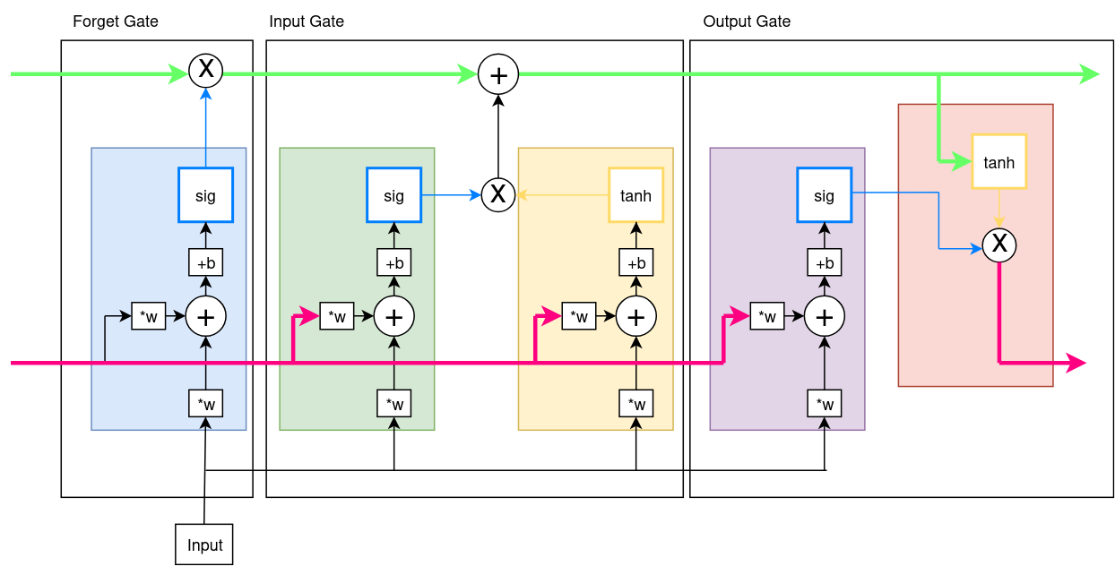
Arhitektura LSTM
Arhitektura LSTM izrađena pomoću https://app.diagrams.net/ alata, po uzoru na https://youtu.be/YCzL96nL7j0?t=358

Slide 17
Primitivni jezički model

Slide 18
Primitivni jezički model
Kulminacija navedenih proširenja je implementacija primitivnog jezičkog modela
Osnovni koncept je predviđanje narednog slova u sekvenci
Kao baza modela koristi se SrpELTeC, što je skup starih srpskih knjiga
https://huggingface.co/datasets/jerteh/SrpELTeC/tree/main
Sadrži oko 5 miliona reči

Slide 19
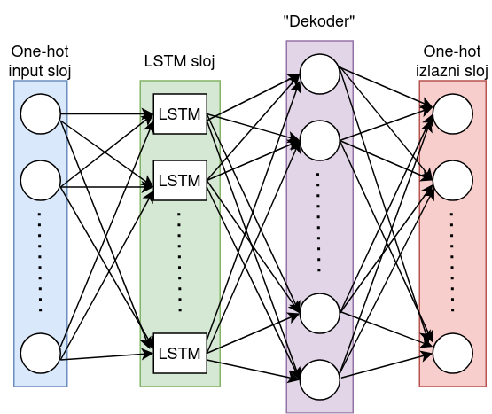
Arhitektura modela
One-hot enkodovanje na ulazu
Svako slovo je poseban ulaz
Sloj sa više paralelnih LSTM-ova
Klasičan sloj koji služi kao dekoder
Koristi softmax funkciju aktivacije
One-hot enkodovanje na izlazu
Svako slovo je poseban izlaz

Slide 20
Organizacija koda

Slide 21
Trenutna organizacija koda
Sam kod dumbgrad alata je organizovan u dve jedinice:
engine.py – Implementacija Value klase, gde se definišu aritmetičke operacije neophodne za kreiranje modela, kao i operacije kreiranja grafa računanja
network.py – Klase i metode potrebne za kreiranje neuronske mreže
Pored osnovnog koda postoji i tests/ folder, gde se nalaze primeri vizuelizacije i obučavanja modela.

Slide 22
Proširenje skupa podržanih aktivacionih funkcija
Ideja je proširiti Value klasu unutar osnovnog engine.py fajla tako da podržava potrebne funkcije aktivacije
Takođe treba omogućiti podešavanje aktivacione funkcije zasebno za svaki sloj
Npr. neuroni u jednom sloju koriste tanh, u drugom sigmoidu
Izuzetak je softmax aktivaciona funkcija, jer vrednost zavisi od drugih izlaza u sloju
Zato se predlaže da bude softmax implementiran unutar Layer (ili Network) klase

Slide 23
Proširenje metode obuke modela
Proširiti izbor ciljnih funkcija implementacijom unakrsne entropije
Zahteva da se doda logaritamska funkcija u klasu Value
Omogućiti primenu L1 ili L2 regularizacije tokom obuke
Ubrzati obuku modela paralelizacijom zasnovanoj na simuliranoj federalnoj obuci
Broj paralelnih zadataka mora biti podesiv

Slide 24
Reference
I. Goodfellow, Y. Bengio A. Courville, “Ch. 7 – Regularization of Deep Learning“ Deep Learning, MIT Press, 2016, url: https://www.deeplearningbook.org/contents/regularization.html (pristupljeno: 25.06.2026).

